Slide 1
Ekonomika aplikace Kompostu na zemědělskou půdu
Aleš Hančª, Tereza Hřebečkováª, Milan Hrčka^{a,b}, Marian Humplík^{b,c}
ª Katedra agroenvironmentální chemie a výživy rostlin
Česká zemědělská univerzita v Praze
^{b} ZERS spol. s r. o., Neškaredice 95, 284 01 Kutná Hora
^{c} Kompostářská asociace, Úholičky 251, 252 64 Úholičky

Slide 2
Notes:
Disciplína Agrochemie a výživa rostlin navazuje na poznatky celé řady základních věd jako je biologie, chemie, fyziologie rostlin a souvisí s řadou příbuzných disciplín jako je pedologie, mikrobiologie, rostlinná produkce.
Agrochemický trojúhelník, výživa rostlin se zabývá nejen složením půdy, rostlin a hnojiv, ale především vzájemnými vztahy těchto 3 složek. Obousměrné šipky označují vzájemné vztahy, podmíněnost a vliv těchto komponentů.
Hnojiva – minerální, odpadní materiály ke hnojení a organická hnojiva, kam patří i komposty, kterým bych se chtěl v této přednášce dále věnovat. Odpadní materiály které lze použít přímo ke hnojení nebo do surovinové skladby kompostů.

Slide 3
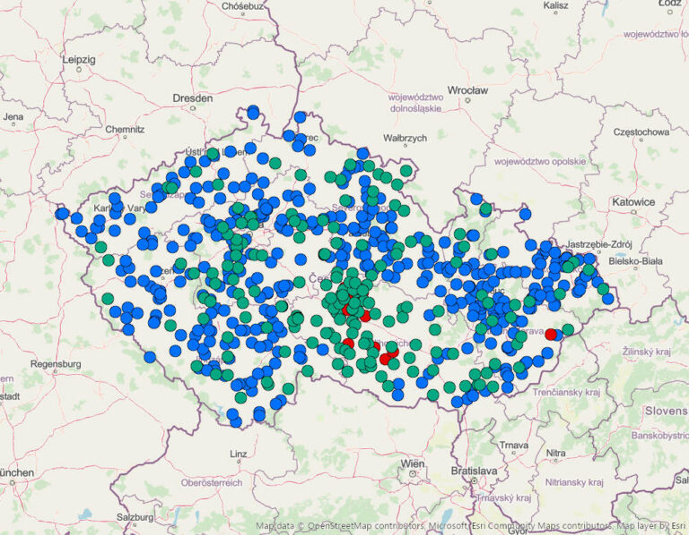
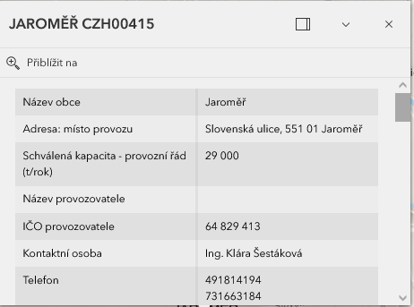
www.kompostyvcr.cz
Kompostárny ověřené v provozu
Kompostárny neověřené
Kompostárny mimo provoz

Slide 4
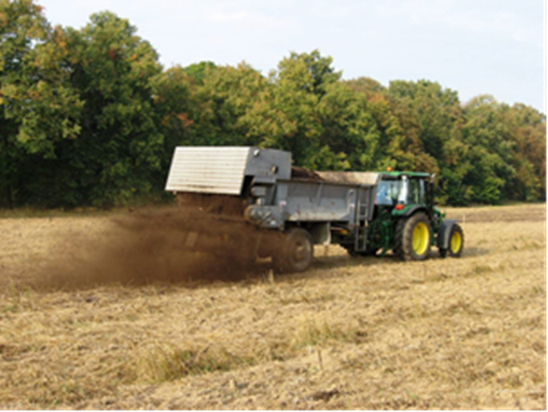
Produkce bioodpadu a kompostu v ČR
Roční množství vyprodukovaného bioodpadu cca 900 tis. tun
Množství kalů určených pro kompostování cca 500 tis. tun
Celková roční produkce kompostu v ČR 700 tis. až 900 tis. tun kompostu
Na 80 tis. ha (30 t/ha za 3 roky)

Slide 5
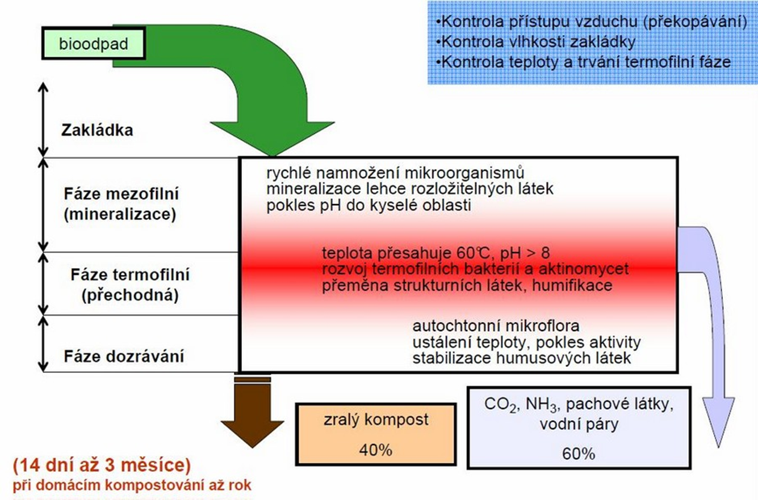
Schéma procesu kompostování
100 %

Slide 6
Kvalitativní kritéria pro hodnocení kompostu
A. Humifikovaná organická hmota
Ztráty organické hmoty vyjádřené během kompostování vybraných surovin (v % pův. hmoty vyjádřeno jako C_{org.})
Druh surovin | Typ kompostování | Ztráty org. hmoty | Reference
Hovězí hnůj | Překopávaná pásová hromada | 46 - 62 % | Eghball et al. (1997)
Hovězí hnůj | Překopávaná pásová hromada | 67 % | Larney et al. (2006)
Hovězí hnůj z hluboké slamnaté podestýlky | Překopávaná pásová hromada | 53 % | Hao et al. (2004)
Hovězí hnůj z hluboké štěpkové podestýlky | Překopávaná pásová hromada | 35 % | Hao et al. (2004)
Hovězí hnůj s pilinami a hoblinami | Překopávaná pásová hromada | 63 % | Changa et al. (2003)
Hovězí hnůj se slámou | Překopávaná pásová hromada | 64 % | Changa et al. (2003)
Prasečí hnůj s hoblinami a pilinami | Překopávaná pásová hromada | 52 % | Changa et al. (2003)
Drůbeží trus s výpalky z bavlny | Plošná nepřekopávaná hromada | 52 % | Paredes et al. (1996)
Prasečí hnůj se stonky kukuřice | Překopávaná pásová hromada | 50 – 72 % | Tiquia et al. (2000)
Prasečí hnůj se stonky kukuřice | Nepřekopávaná pásová hromada | 30 – 54 % | Tiquia et al. (2000)
Druh surovin | Typ kompostování | Ztráty org. hmoty | Reference
Bioodpad z farmy | Překopávaná pásová hromada | 27 % | Raj a Antil (2011)
Čistírenský kal |  | 44 %
Výpalky |  | 41 %
Výlisky z cukrové třtiny |  | 45 %
Drůbeží trus |  | 43 %
Separovaný digestát se slámou | Zateplený kompostér s přirozenou ventilací | 37 % | Bustamante et al. (2013)
Separovaný digestát s matolinou |  | 8 %
Separovaný digestát se štěpkou z vinné révy |  | 20 %
Separovaný digestát s rostlinnými zbytky |  | 14 %

Slide 7
Způsoby vyjádření organické hmoty
Jednoduché parametry (spalitelné látky, C_{org}) až po složité analýzy
Vyšší stupeň humifikace (vytvářením huminových látek s rostoucí molekulární hmotností, aromatickými vlastnostmi, obsahem kyslíku, dusíku a funkčních skupin) → vyšší agronomická hodnota kompostu
C_{HK} ↑ , C_{FK}↓, DOC↓
Stabilizované komposty: C_{FK} ≤ 1,25 %, C_{EX} ≤ 6,0 %, a poměr C_{EX}/DOC ≥ 6
Ukazatele stupně humifikace:
humifikační poměr: C_{EX}/C_{org} x 100 (˃ 7,0)
humifikační index: C_{HK}/C_{org} x 100 (˃ 3,5)
procento huminových kyselin: C_{HK}/C_{EX} x 100 (˃ 50)
index polymerizace: C_{HK}/C_{FK} (˃ 1,0)
humifikační index: C_{NL}/(C_{HK} + C_{FK}) (< 1,0)
(C_{EX} - alkalicky extrahovatelný organický uhlík; C_{NL} – nehuminové látky)
Notes:
Zvýšení prvních čtyř ukazatelů a snížení posledního ukazatele je indikátorem dobré humifikace organické hmoty.

Slide 8
B. Obsahy živin v kompostech
Kvalitativní kritéria pro hodnocení kompostu
Ztráty dusíku – negativní vliv na kompostovací proces, problémy v oblasti zdraví a životního prostředí
Ztráty jsou způsobeny zejména:
únikem amoniaku - vytváření NH₄⁺ v kompostu, odštěpení H⁺ a tvorba NH₃, dále konverze NH₃ v kompostu na plyn a únik NH₃ v plynné formě do atmosféry:
NH₄⁺(kompost) ↔ NH₃(kompost) + H⁺ ↔ NH₃(plyn) ↔ NH₃(atmosféra)
vyplavováním – v pozdějších fázích kompostování ve formě NO₃⁻. Omezení ztrát: snížením vlhkosti kompostovaného materiálu, adekvátním systémem ochrany před deštěm (zakrytí nebo kompostování v halách) a vybudováním sběru a recirkulace vytékajícího výluhu.
denitrifikací – výsledek tvorby nepříznivých anaerobních podmínek v kompostovaném materiálu; N₂O - potenciál globálního ohřevu 298x vyšší než CO_{2;} důležitý faktor při ztenčování ozonové vrstvy (Ravishankara et al., 2009)
Notes:
Zvýšení prvních čtyř ukazatelů a snížení posledního ukazatele je indikátorem dobré humifikace organické hmoty.

Slide 9
Obsahy vybraných živin v surovinách a v konečných kompostech – stručný přehled jednotlivých typů
Materiál (převažující) | Druh | N_{celk.} (%) | P_{celk.} (%) | K_{celk.} (%) | Ca_{celk.} (%) | Mg_{celk.} (%) | Poznámka | Reference
Hovězí hnůj | Surovina | 1,08 | 0,43 | 0,10 | 0,99 | 0,43 | V sušině, překopávaná pásová hromada | Eghball et al. (1997)
 | Kompost | 0,87 | 0,53 | 0,10 | 1,17 | 0,51
Hovězí hnůj | Surovina | 1,67 | 0,45 | - | - | - | V sušině, celkem 3 překopávky | Parkinson et al. (2004)
 | Kompost | 2,27 | 0,79 | - | - | -
Zelený odpad (listí a větve) | Surovina | 1,00 | 0,06 | 0,57 | 0,68 | 0,31 | V sušině, kompostování 1 měsíc, každodenní překopávka | Zhang a Sun (2014)
 | Kompost | 3,10 | 0,29 | 0,64 | 1,31 | 0,52
Zelený odpad (listí a větve) | Surovina | 1,25 | 0,06 | 0,33 | 0,64 | 0,38 | V sušině, kompostování 1 měsíc, každodenní překopávka | Zhang a Sun (2015)
 | Kompost | 2,27 | 0,12 | 0,30 | 1,01 | 0,55
Separovaný digestát (3/4 hmot. ) a 1/4 přídavky | Surovina (samotný separ. digestát) | 2,67 | 3,1 | 1,1 | 2,7 | 0,7 | V sušině, kompostování 10 týdnů | Bustamante et al. (2013)
 | Kompost (průměr) | 3,0 | 3,3 | 1,2 | 4,6 | 2,65
Přírodní střívka, ovčí hnůj a listí (5:2:3) | Surovina | 1,44 | 0,81 | - | - | - | V sušině, kompostování 7 týdnů | Makan (2015)
 | Kompost | 1,61 | 0,39 | 0,60 | 0,59 | 1,28

Slide 10
Složení kvalitního kompostu
N_{tot.} 1,5 – 2 % v suš.
Až 90 % N je v kompostu vázáno v organických látkách, které podléhají v půdě mineralizaci.
Významný je v kompostu obsah dusičnanové (nitrátové) formy N.
P_{tot.} až 0,7 % v suš. - v kompostech na bázi surovin bohatých na fosfor (např. čistírenský kal) více
Podíl fosforu přijatelného pro rostliny může být až 40 %.
K_{tot.} od 0,4 % v suš. u méně kvalitního kompostu – 1,2 % u kvalitního kompostu
Okamžitá dostupnost K převyšuje 60 %.

Slide 11
C. Stabilita a zralost kompostu
Kvalitativní kritéria pro hodnocení kompostu
Nestabilní (nezralé) komposty
Mohou zapáchat
Fytotoxické látky
Pokračující rozklad v půdě
Rychlejší uvolňování živin opětovný rozvoj patogenních mikroorganismů
Stabilní (zralé) komposty
Významné sorpční a iontovýměnné vlastnosti
Stabilní humusové látky
Nezapáchají
Kritéria:
Fyzikální
Chemická
Biologická
Indikátory mikrobiální aktivity
Charakteristika mikrobiální biomasy
Fytotoxicita
Ostatní (test růstu žížal, klíčivost semen plevelů)

Slide 12
Vliv kompostu na fyzikální a chemické vlastnosti půdy
Půdní struktura: kompost snižuje objemovou hmotnost těžké půdy, zvyšuje pórovitost a provzdušněnost
Parametry spojené s vodou: půdy mají po aplikaci kompostu lepší schopnost zadržovat vodu, což se projevuje, jak v období sucha, tak i v době vysokého množství srážek
Vliv dávky kompostu na retenční schopnost půd

Slide 13
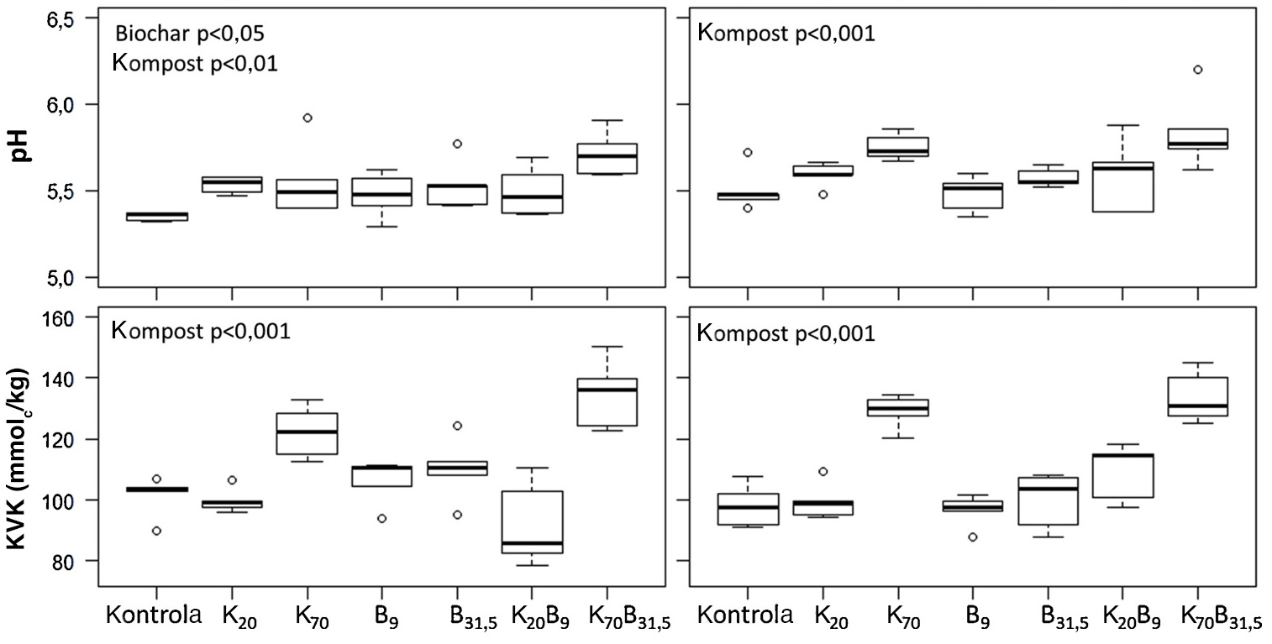
pH a kationtová výměnná kapacita (KVK)
Graf hladin pH a KVK s hodnotami p indikujícími významné účinky ošetření zjištěné analýzou rozptylu (ANOVA).
0 – 10 cm 10 – 30 cm
Legenda: K₂₀ = 20 t kompostu / ha⁻¹; K₇₀ = 70 t kompostu ha⁻¹; B₉ = 9 t biocharu / ha⁻¹; B_{31,5} = 31,5 t biocharu / ha⁻¹.
Cooper, et al.., Effect of biochar and compost on soil properties and organic matter in aggregate size fractions under field conditions Agric. Ecosyst. Environ. 2020, 295,106882

Slide 14
Obsah makro a mikroprvků
Pokus ÚKZÚZ v Lípě u Havlíčkova Brodu
Víceletý pokus na porovnání hnojivé účinnosti digestátů, kejdy a kompostu
Kompostem bylo každý rok na podzim dodáno 240 kg N.ha⁻¹, což je při obsahu 1,2 % N 20 t kompostu v sušině na ha
Při průměrné vlhkosti kompostu 69 % to bylo 29 t.ha⁻¹ kompostu v čerstvé hmotě. Po druhé rotaci 6 – ti honného osevního sledu (po 12 letech) došlo v půdě ke zvýšení přístupných obsahů makroelementů extrahovaných činidlem Mehlich III ve srovnání s nehnojenou kontrolou o 73 % u P, o 132 % u K, o 46 % u Ca a o 42 % u Mg.
Varianty hnojení | pH/CaCl₂ | Obsah přístupných živin [mg/kg]
 |  | P | K | Ca | Mg
1. Nehnojeno | 5,6 Slk | 45 | 75 | 1 492 | 84
2. LAV | 5,5 K | 43 | 78 | 1 414 | 86
3. Kejda Lípa | 6,0 Slk | 38 | 92 | 1 728 | 118
4. DG Lípa | 6,1 Slk | 42 | 115 | 1 779 | 116
5. DG Opatov | 6,1 Slk | 45 | 133 | 1 815 | 98
6. Kompost | 6,5 Slk | 78 | 174 | 2 183 | 119
Legenda: Kategorie živin
nízký | vyhovující | dobrý | vysoký | velmi vysoký
Smatanová et Vodáková, Porovnání účinnosti digestátů s různými typy hnojiv při hospodaření ve zranitelné oblasti. Výroční zpráva o výsledcích přesné polní zkoušky. ÚKZÚZ Brno. 2022.

Slide 15
Zlepšení biologických vlastností půdy
Pokusy ÚKZÚZ na stanovišti Jaroměřice nad Rokytnou
Dva týdny po každoročním hnojení byla u varianty s kompostem v 5. a 6. roce od založení pokusu zjištěna vysoká hodnota bazální respirace (3,0 a 1,5 µg C.g⁻¹.h⁻¹), který kladně koreloval s C_{ext} stanoveným v 0,5 M K₂SO₄.
Kompost dokázal relativně stabilně zvyšovat frakci organické hmoty (tvořenou např. aminokyselinami a jednoduchými cukry), která je pak přístupná jako snadno využitelný zdroj C a energie pro půdní mikroorganismy
Bazální respirace
C_{ext}
Smatanová et Vodáková, Porovnání účinnosti digestátů s různými typy hnojiv při hospodaření ve zranitelné oblasti. Výroční zpráva o výsledcích přesné polní zkoušky. ÚKZÚZ Brno. 2022.
Smatanová, Účinnost digestátu, kejdy a kompostu na produkci a půdní vlastnosti. Prezentace ze semináře Výživářské zkoušky, ÚKZÚZ, Brno, 2022.

Slide 16
Ekonomické zhodnocení aplikace kompostu
Příklad: pšenice jarní
nehnojená varianta: výnos zrna 4,3 t.ha⁻¹
hnojená varianta: výnos zrna 5 t.ha⁻¹, tj. o 0,7 t.ha⁻¹ vyšší (o 16,3 % více)
Tržby
Cena zrna v potravinářské kvalitě: 5 000 Kč.t⁻¹
5 000 Kč.t⁻¹ x 0,7 t = zvýšení tržeb o 3 500 Kč.ha⁻¹
Náklady na hnojení
Nákup kompostu 500 Kč.t⁻¹
Doprava kompostu na pole cca 50 Kč.t⁻¹ – do vzdálenosti cca 35 km
Aplikace kompostu cca 50 Kč.t⁻¹
Celkové náklady na hnojení cca 600 Kč.t⁻¹ x 15 t.ha⁻¹ = 9 000 Kč.ha⁻¹ v tříletém období
Z nákladu (investice) 9 000 Kč.ha⁻¹ se v 1. roce vrátí 3 500 Kč.ha⁻¹

Slide 17
Průměrný obsah základních živin v kompostu produkovaného kompostárnou v Kutné Hoře (KH) a Jaroměři a průměrný obsah živin v hovězím hnoji
 | Kompost KH | Kompost Jaroměř | Hovězí hnůj
 | Obsah v čerstvém stavu v %
Sušina | 48 | 40 | 24
Organické látky | 29 | 24 | 17
N celk. | 1,56 | 0,77 | 0,48
P | 1,07 | 0,74 | 0,11
K | 0,44 | 0,99 | 0,52
Ca | 2,75 | 4,12 | 0,37
Mg | 0,41 | 0,35 | 0,08
Surovinová skladba zemědělského kompostu Jaroměř:
čistírenské kaly do 30 % hm.
drůbeží podestýlka
biologicky rozložitelný komunální odpad
zbytky ovoce a zeleniny
sláma
Surovinová skladba zemědělského kompostu KH:
čistírenské kaly 40 % hm.
biologicky rozložitelný komunální odpad 40 % hm.
popel ze spalování biomasy (zvlhčený) 10 % hm.
sláma 5 % hm.
tříděná zemina 5 % hm.

Slide 18
Ceny minerálních hnojiv
Hnojivo | živina | % živiny | kg živin v t | kg čisté živiny v t | Kč/t hnojiva | Kč/kg živiny
Ledek | N | 27 | 270 | 270 | 9000 | 33
DAM | N | 39 | 390 | 390 | 10000 | 26
DASA | N | 26 | 260 | 260 | 11000 | 42
MO | N | 46 | 460 | 460 | 11500 | 25
NPK | N | 15 | 150 | 150 | 13000 | 38
 | P | 15 | 150 (P₂O₅) | 65
 | K | 15 | 150 (K₂O) | 125
Amofos | P | 52 | 520 (P₂O₅) | 227 | 19000 | 55
 | N | 12 | 120 | 120
Draselná sůl | K | 60 | 600 (K₂O) | 498 | 18500 | 37
Hořká sůl | Mg | 16 | 160 (MgO) | 96 | 14000 | 68
 | S | 33 | 330 (SO₄) | 110
Vápnitý dolomit | Mg | 40 | 400 (MgCO₃) | 114 | 700 | 2
 | Ca | 50 | 500 (CaCO₃) | 200

Slide 19
Přepočet ceny živin v minerálních hnojivech na cenu živin v kompostu Jaroměř
Kalkulace cen při aplikaci kompostu 30 tun/ha o sušině 40 %
Živina | Dodání živin do půdy při aplikaci kompostu [kg/ha] | Ceny minerálních hnojiv [Kč/kg] | Celková cena za minerální živiny v kompostu [Kč] | Náklady na kompost | Úspora při aplikaci kompostu proti minerálním hnojivům
N | 233 | 30 | 6 990 | 500 Kč/ t x 30 tun kompostu | 34 219,- Kč - 15 000,- Kč
P | 225 | 45 | 10 104
K | 298 | 47 | 14 014
Mg | 104 | 30 | 3 111
Celkem |  |  | 34 219 | 15 000 Kč/ha | 19 219 Kč/ha + organická hmota

Slide 20
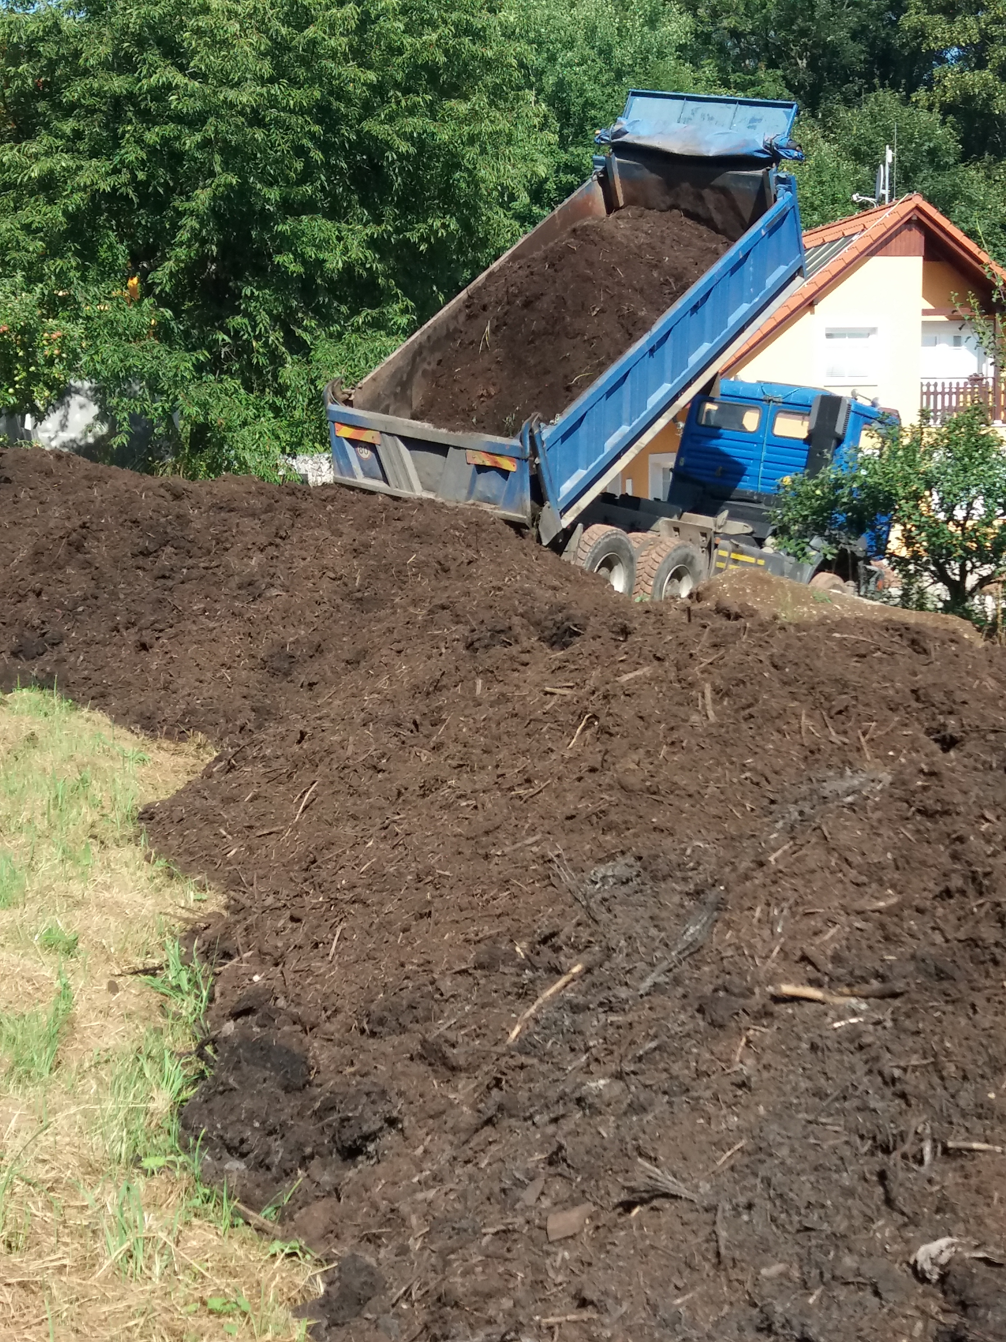
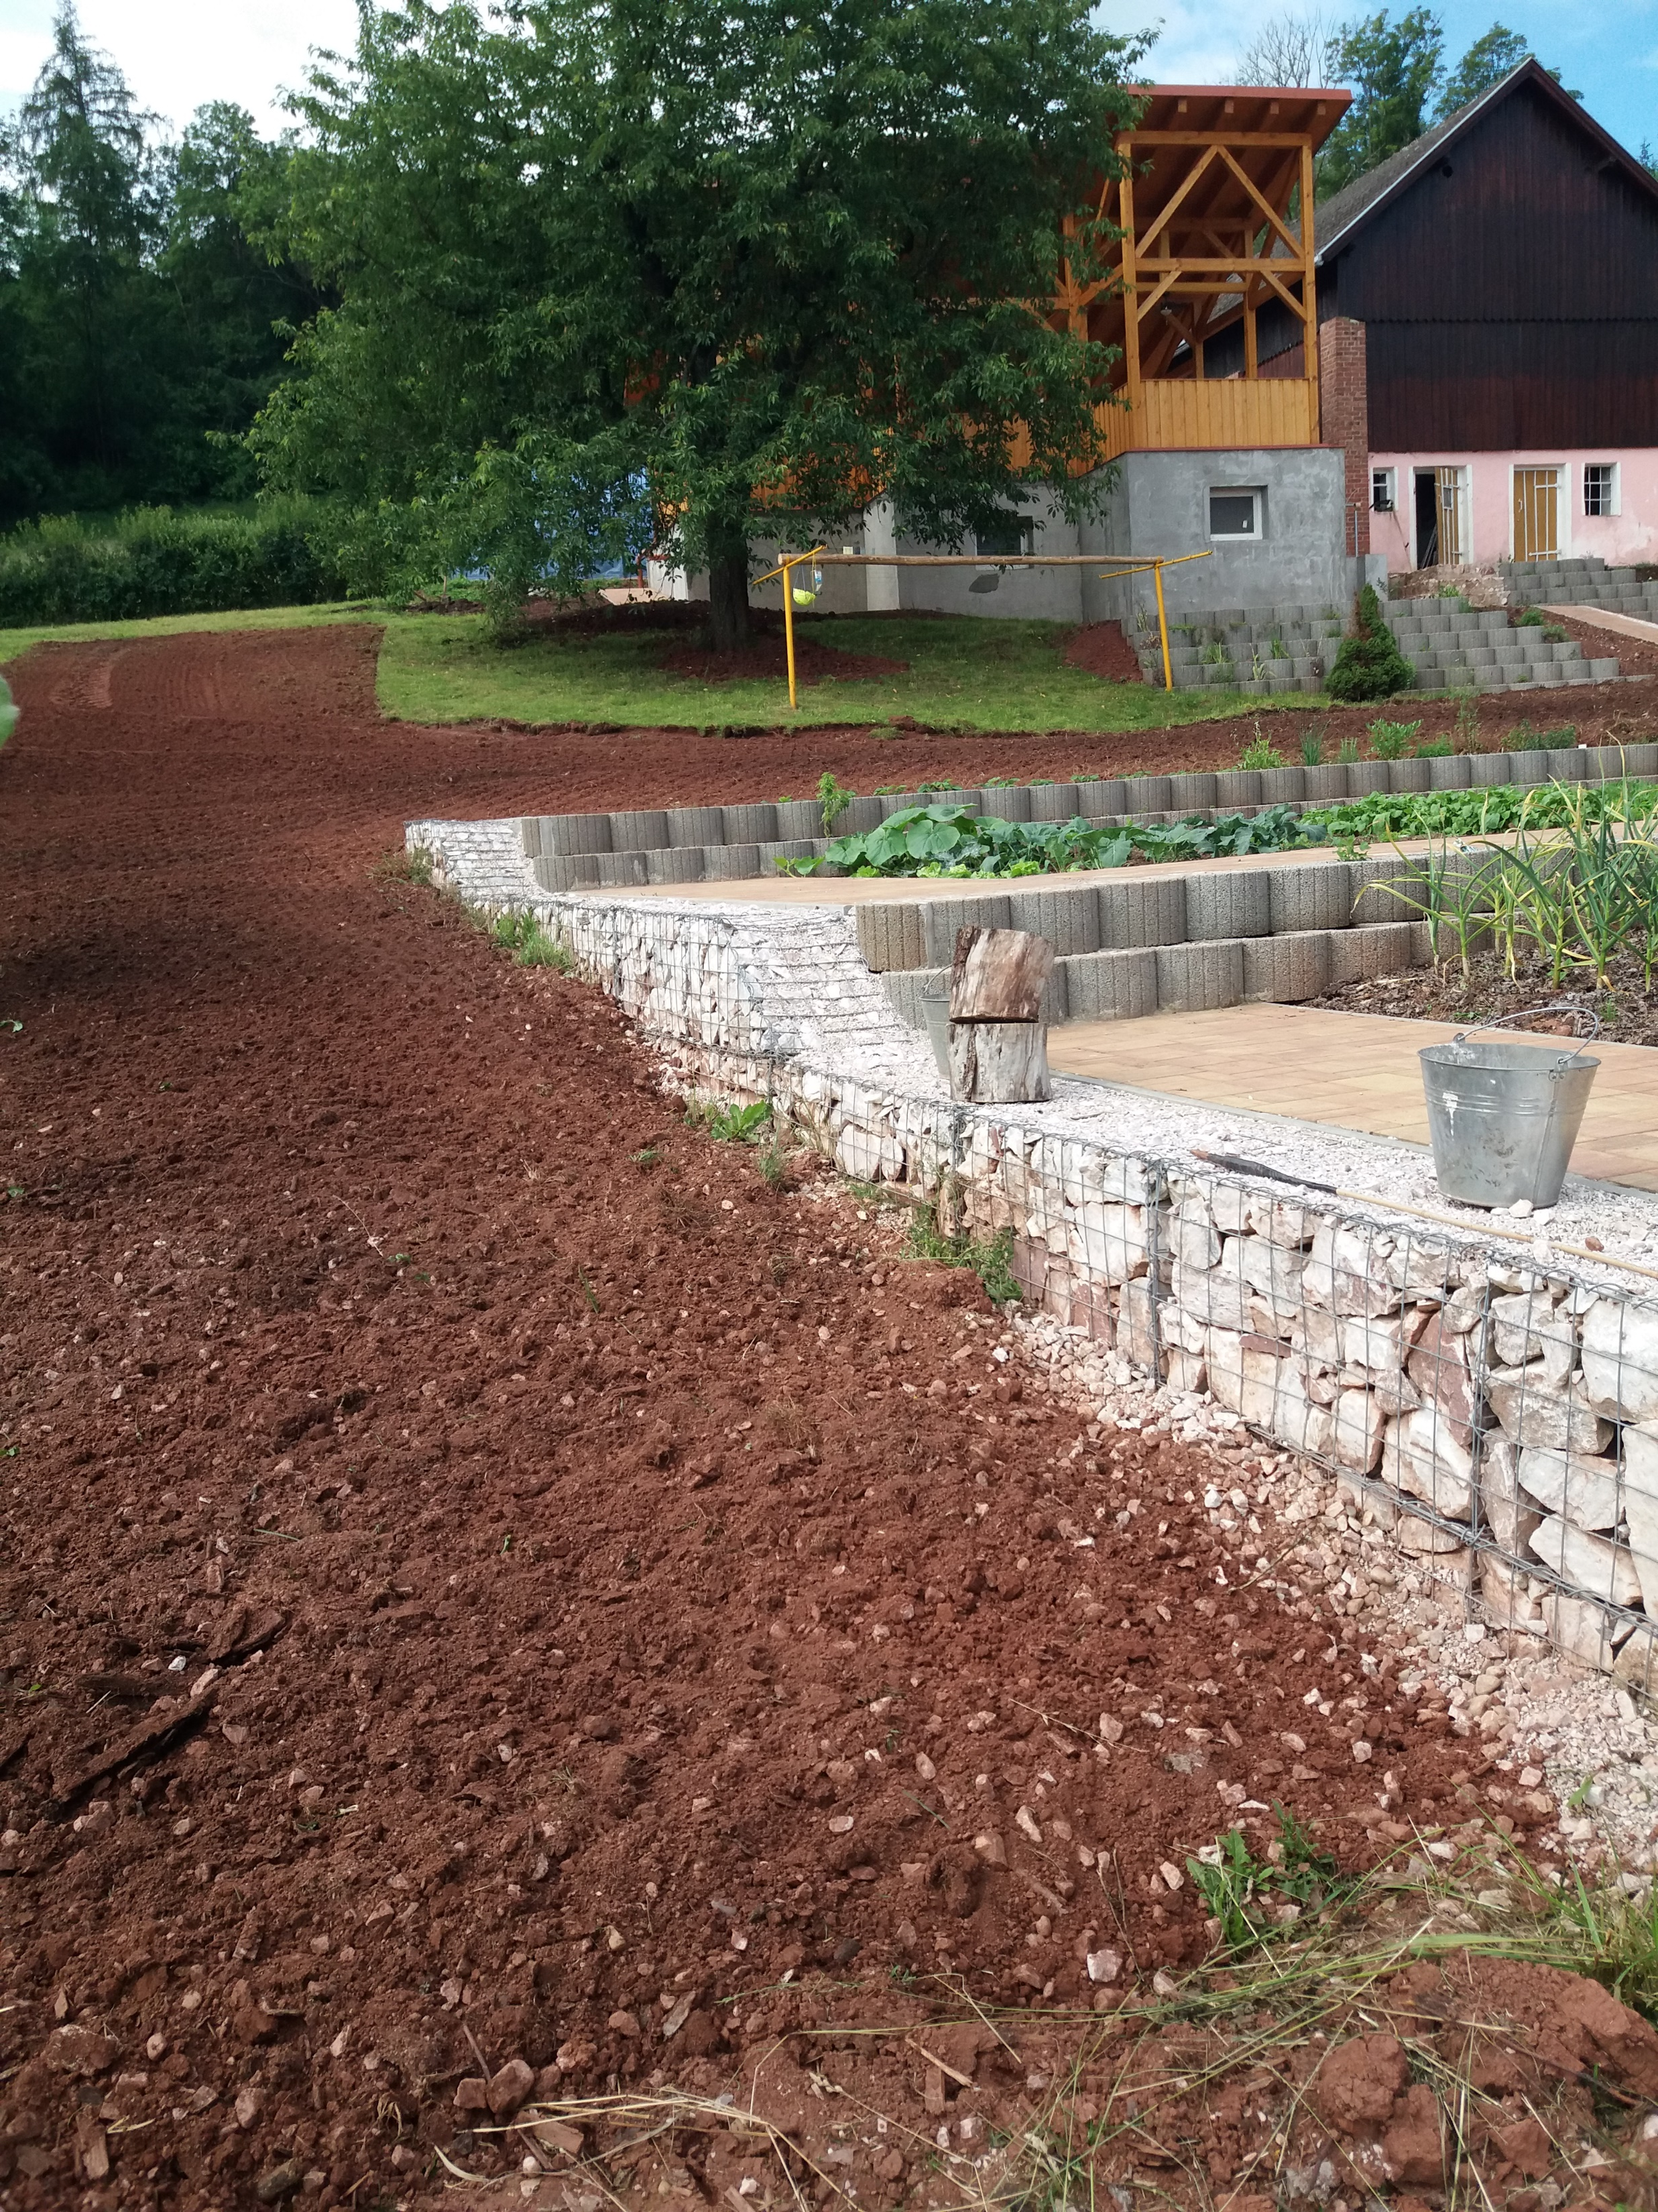
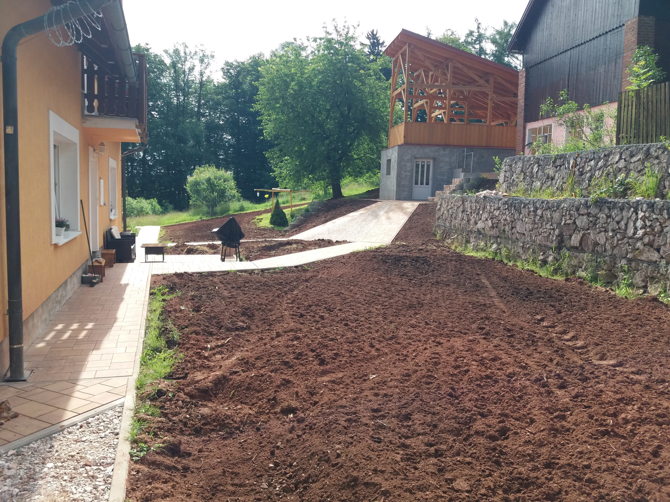
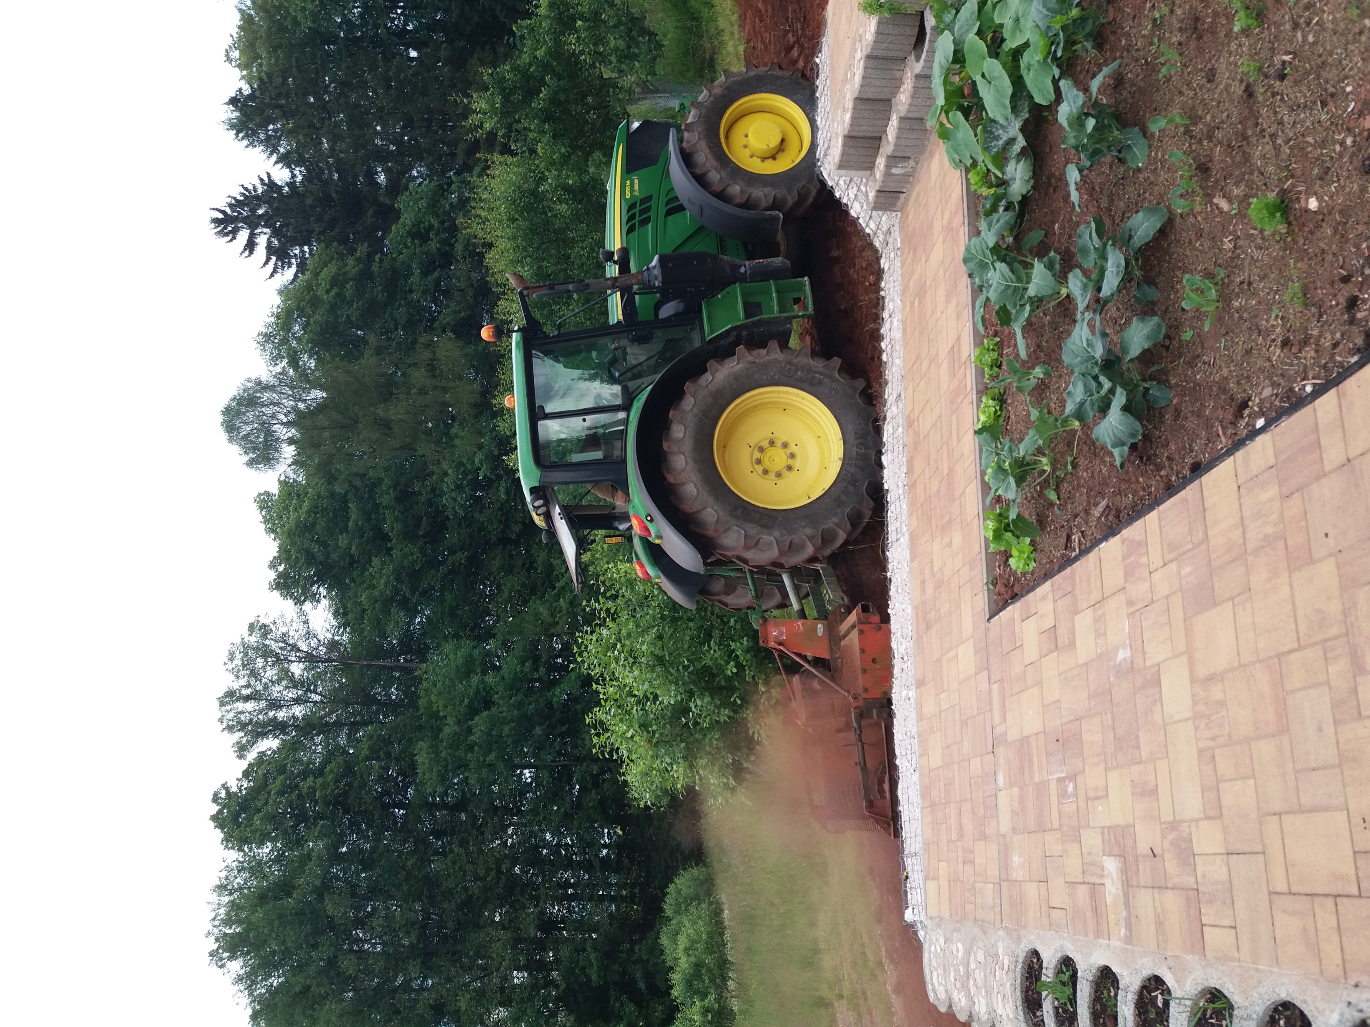
Děkuji za pozornost

